Slide 1




TRƯỜNG TIỂU HỌC SỐ 1
CHÀO MỪNG QUÝ THẦY CÔ
VỀ DỰ GIỜ THĂM LỚP
MÔN TIẾNG VIỆT LỚP 1
BÀI 2: ĐÔI TAI XẤU XÍ (T1.2)
Giáo viên: Nguyễn Thị Lựu
Lớp: 1A1

Slide 2
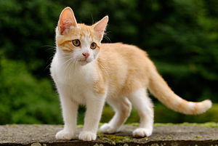
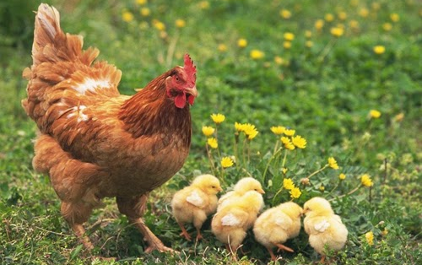
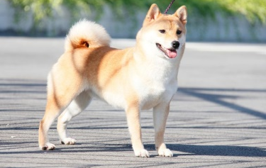
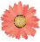

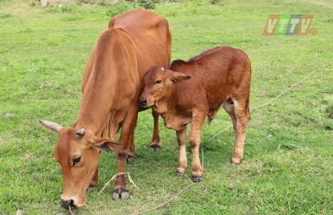
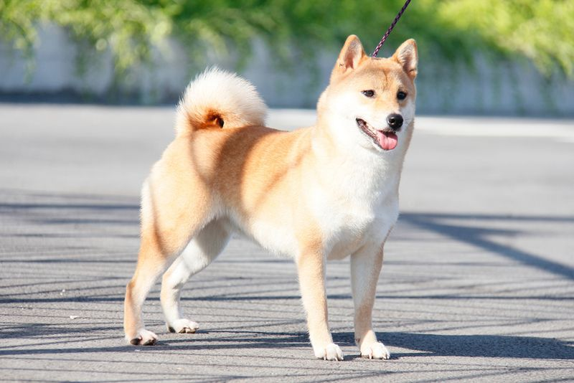



TRÒ CHƠI: CHĂM SÓC VẬT NUÔI
Điền s hay x
Hoïc sinh
xinh ñeïp
saùch vôû
Traéng xoùa
BẮT ĐẦU QUAY

Slide 3
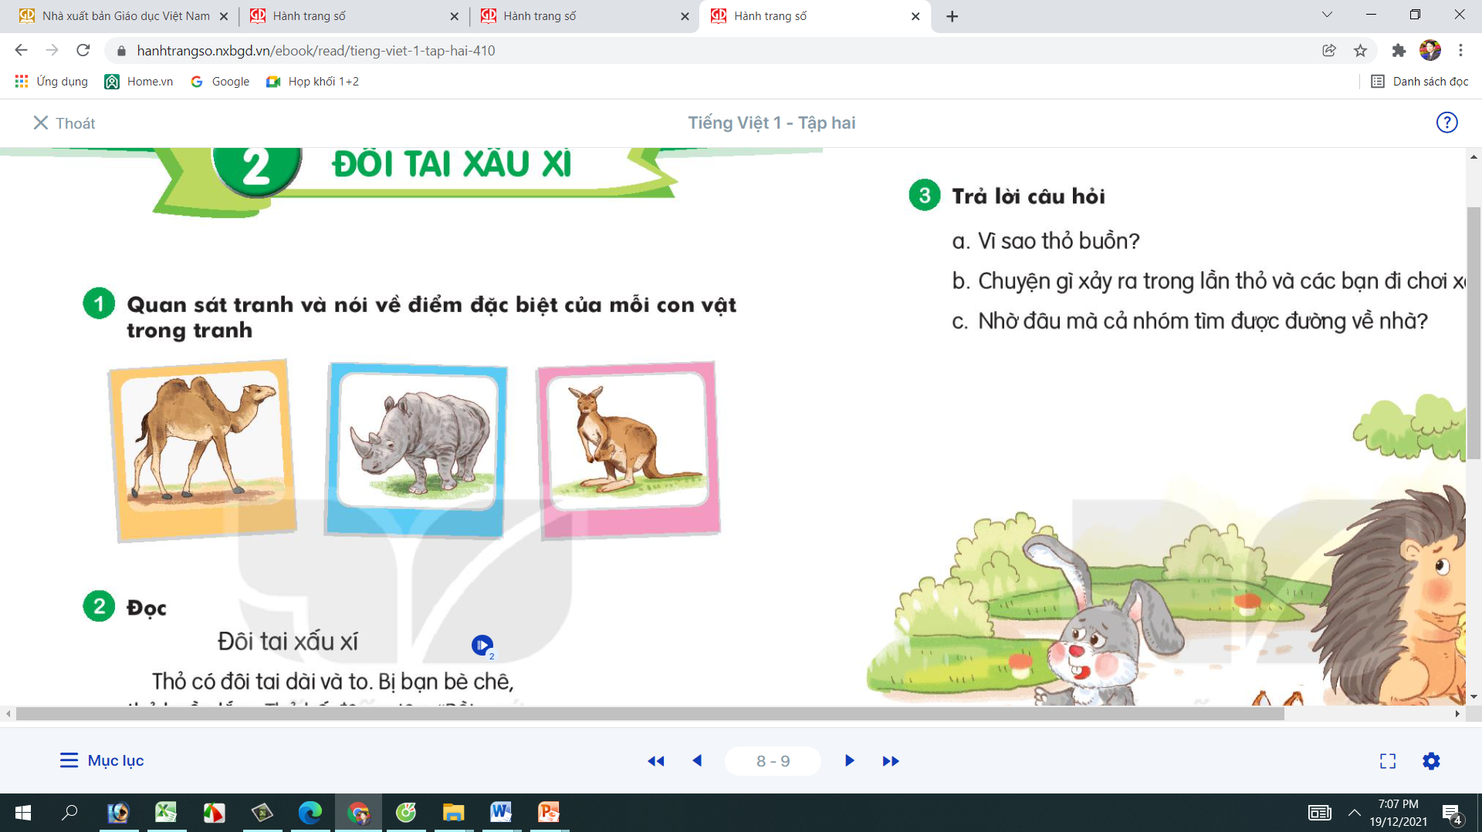

Slide 4
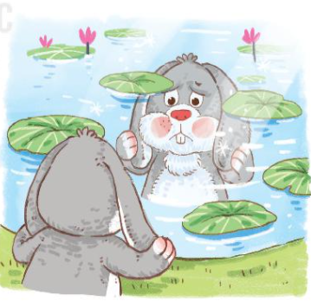
ĐÔI TAI XẤU XÍ (T1)
Thỏ có đôi tai dài và to. Bị bạn bè chê, thỏ buồn lắm. Thỏ bố động viên: “Rồi con sẽ thấy đôi tai mình rất đẹp”.
Một lần, thỏ và các bạn đi chơi xa, quên khuấy đường về. Ai cũng hoảng sợ. Thỏ chợt dỏng tai: “Suỵt, có tiếng bố tớ gọi”. Cả nhóm đi theo hướng có tiếng gọi. Tất cả về được tới nhà. Các bạn tấm tắc khen tai thỏ thật tuyệt.
Từ đó, thỏ không còn buồn vì đôi tai nữa.
(Theo kể chuyện cho bé mầm non, tập 3)
chơi xa,
quên khuấy
hoảng sợ.
Suỵt,
tấm tắc

Slide 5
chơi xa / trơi sa
quên khuấy
hoảng sợ /hoảng xợ
suỵt / xuỵt
tấm tắc / tấm tắt

Slide 6
ĐÔI TAI XẤU XÍ
Thỏ có đôi tai/ dài và to.// Bị bạn bè chê,/ thỏ buồn lắm.// Thỏ bố động viên:/ “Rồi con sẽ thấy/ đôi tai mình rất đẹp”//.
Một lần,/ thỏ và các bạn/ đi chơi xa,/ quên khuấy đường về.// Ai cũng hoảng sợ.// Thỏ chợt dỏng tai:/ “Suỵt,/ có tiếng bố tớ gọi”.// Cả nhóm/ đi theo hướng/ có tiếng gọi.// Tất cả về được tới nhà.// Các bạn tấm tắc khen/ tai thỏ thật tuyệt.//
Từ đó,/ thỏ không còn buồn/ vì đôi tai nữa.//
(Theo kể chuyện cho bé mầm non, tập 3)

Slide 7
ĐÔI TAI XẤU XÍ
Thỏ có đôi tai dài và to. Bị bạn bè chê, thỏ buồn lắm. Thỏ bố động viên: “Rồi con sẽ thấy đôi tai mình rất đẹp”.
Một lần, thỏ và các bạn đi chơi xa, quên khuấy đường về. Ai cũng hoảng sợ. Thỏ chợt dỏng tai: “Suỵt, có tiếng bố tớ gọi”. Cả nhóm đi theo hướng có tiếng gọi. Tất cả về được tới nhà. Các bạn tấm tắc khen tai thỏ thật tuyệt.
Từ đó, thỏ không còn buồn vì đôi tai nữa.
(Theo kể chuyện cho bé mầm non, tập 3)
1
2
3

Slide 8
TIEÁNG VIEÄT
ĐÔI TAI XẤU XÍ (T2)
Luyeän ñoïc
Tìm hieåu baøi
Từ khó
1. Trả lời câu hỏi:
a. Vì sao thỏ buồn?
- Thỏ buồn vì bị bạn chê đôi tài vừa dài vừa to.
b. Chuyện gì xảy ra trong lần thỏ và các bạn đi chơi xa?
- Trong lần đi chơi xa, thỏ và các bạn quên khuấy đường về.
Chơi xa, quên khuấy, hoảng sợ, suỵt, tấm tắc.
Đọc câu
Một lần,/ thỏ và các bạn/ đi chơi xa,/ quên khuấy đường về.//

Slide 9
ĐÔI TAI XẤU XÍ (T2)
Luyeän ñoïc
Tìm hieåu baøi
Từ khó
1. Trả lời câu hỏi:
c. Nhờ đâu mà cả nhóm tìm được đường về nhà?
- Cả nhóm tìm được đường về nhà là nhờ đôi tai thính của thỏ.
Chơi xa, quên khuấy, hoảng sợ, suỵt, tấm tắc
Đọc câu
Một lần,/ thỏ và các bạn/ đi chơi xa,/ quên khuấy đường về.//

Slide 10

ĐÔI TAI XẤU XÍ (T2)
Thỏ có đôi tai dài và to. Bị bạn bè chê, thỏ buồn lắm. Thỏ bố động viên: “Rồi con sẽ thấy đôi tai mình rất đẹp”.
Một lần, thỏ và các bạn đi chơi xa, quên khuấy đường về. Ai cũng hoảng sợ. Thỏ chợt dỏng tai: “Suỵt, có tiếng bố tớ gọi”. Cả nhóm đi theo hướng có tiếng gọi. Tất cả về được tới nhà. Các bạn tấm tắc khen tai thỏ thật tuyệt.
Từ đó, thỏ không còn buồn vì đôi tai nữa.
(Theo kể chuyện cho bé mầm non, tập 3)
1. Vieát vaøo vôû caâu sau:
Cả nhóm tìm được đường về nhà là nhờ đôi tai thính của thỏ.

Slide 11

XIN CHÂN THÀNH CẢM ƠN
QUÝ THẦY CÔ GIÁO VÀ CÁC EM
Notes:
11

